Slide 1

O Papel da TI na Modernização da Sefin
Avanços e Perspectivas
Paulo Henrique Aguiar
Coordenador de Gestão Estratégica da TI

Slide 2
Parque Tecnológico
O Começo... (2013)
EQUIPAMENTOS – DESKTOPS
Descrição/Marca | Péssimo | Ruim | Regular | Bom | Ótimo | TOTAL
Atom, Atlhon e Semprom | - | 1 | 60 | - | - | 61
Pentium 3 ou Celeron | 10 | - | - |  | - | 10
Pentium 4 ou D | 62 | 96 | - | - | - | 158
Dual Core | - | 8 | 16 | - | - | 24
Core 2 Duo | - | - | - | 27 | - | 27
I3 | - | - | - | 1 | - | 1
Quad Core | - | - | - | 28 | - | 28
Thin Clients | 11 | 41 | - | - | - | 52
TOTAL | 83 | 146 | 76 | 56 | 0 | 361

Slide 3
Parque Tecnológico
O Começo... (2013)
EQUIPAMENTOS – SERVIDORES
Descrição/Marca | Processador | Memória | Sistema | Estado | Garantia | QTD
IBM x3650 | 2 cpu Quad Core – 1.8 GHz | 8 GB | Servidor de Virtualização | Regular | Contarto de Manutenção Service Pack IBM | 4
IBM x3250 M2 | 2 cpu Quad Core - 2.4 GHz | 64 Gb | Servidor de Virtualização | Bom | Contarto de Manutenção Service Pack IBM | 8
IBM H22v x5650 | 3 cpu Six Core – 2.66 GHz | 128 Gb | Servidor de Virtualização | Otimo | Garantia/Service Pack | 4
IBM PS701/702 | 4 cpus – 3 Ghz | 192 Gb | Servidor de Virtualização AIX | Otimo | Garantia/Service Pack | 2
Máquina Montada | 1 CPU Dual Core | 2 Gb | Serviços Diversos | Péssimo | Sem | 6
Servidor HP | 1 CPU Dual Core | 4 GB | Serviços Diversos | Péssimo | Sem | 2
Servidor Dell | 1 CPU Dual Core | 4GB | Geoprocessamento | Regular | Sem | 2
Servidores IBM RISC | 2 CPU Power | 4GB | Serviços Legado | Péssimo | 2 c/contrato | 3
Estado | Quantidade | Indicativo de Utilização
Péssimo | 11 | Susbstituição
Regular | 6 | Realocado
Bom | 8 | Uso Secundário
Otimo | 6 | Produção
Total | 31

Slide 4
Sistemas de Informação
O Começo... (2013)
SEFIN – ÁREAS DE NEGÓCIO
Taxas /
CUMA / PGM
Administração do Tesouro
Administração Tributaria
SEFIN – SISTEMAS DE INFORMAÇÃO
GRPFOR
Taxas - Alvarás - Permissionários - Fiscalização
JAVA EE
SIOF (Legado)
SIM – Fluxo de Caixa - SMARTFOR
DATAFLEX
GRPFOR
Processo -Pessoas - Segurança
Arrecadação - ITBI - Generalidades
JAVA EE
ICAD
COLD FUSION (EICON)
GRPFOR
Orçamento - Finanças - Contábil
JAVA EE
SIT (Geoprocessamento)
RUBY on RAILS
PETICIONAMENTO ELETRÔNICO
.NET
SIMAT (Legado)
IPTU - Divida Ativa
Certidão Negativa – ISS - Fiscalização
DATAFLEX
GISS OnlineS
COLD FUSION / JAVA (EICON)
Business Intelligence
COGNOS
Serviços Web / Portal da Transparência
PHP

Slide 5
O Ponto de Partida... (premissas)
Reposicionamento da Área de TI, na estrutura da Sefin
Planejamento específico da TI
Padronização das tecnologias
Renovação do parque tecnológico
Foco no desenvolvimento de soluções exclusivas para a Sefin e “dentro da Sefin”
Foco na segurança da Informação (física, lógica e contingência)
Envolvimento das pessoas
Promoção da Gestão do Conhecimento

Slide 6

Visão Geral da COGETI
CEGOV
Políticas
Projetos
INOVAÇÃO
(Projetos)
(Manutenção /Incidentes)
SUSTENTAÇÃO
INFRA
CEDES
Ambiente Computacional
Segurança, Rede e BD
Aplicações
Parque Tecnológico
Atendimento à Usuário
Desenvolvimento de Sistemas
Sustentação

Slide 7
Coordenadoria de Gestão Estratégica de TI - COGETI
TÍTULO DA APRESENTAÇÃO AQUI
Governança de TI
Jurandir Gurgel
Secretário Municipal de Finanças

Slide 8
O Que é Governança de TI?
“No contexto em que a tecnologia da informação assume um papel estratégico dentro das organizações, surgem os modelos de governança em TI com o objetivo de auxiliar estas organizações a gerir suas áreas de tecnologia, fornecendo ferramentas e métricas que garantam o alinhamento entre os processos de TI e os objetivos estratégicos da organização”
(SEGeT 2005)

Slide 9
Principais Desafios
Governança de TI
Estruturar a área de TI para assumir a modernização da Secretaria Municipal das Finanças;
Implantar controles das ações e dos investimentos planejados;
Promover o alinhamento da TI com o negócio da instituição;
Impulsionar a maior eficiência organizacional;
GOVERNANÇA DE TI
Alinhamento ao Negócio
Eficiência Organizacional
Controles
Eficazes

Slide 10
Modelos - Gestão de Governança de TI
Governança
de TI
COBIT
Serviços
Aplicações
Segurança
Projetos
Contratações
Planejamento
Qualidade
ITIL
ISO 9000
Six Sigma
BS 15000
ISSO 20000
Gestão de TI
CMMI
MPS.BR
ISO 15504
ISO 17799
ISO 27001
eSCM-CL
eSCM-SP
PMBOK
BSC-TI

Slide 11
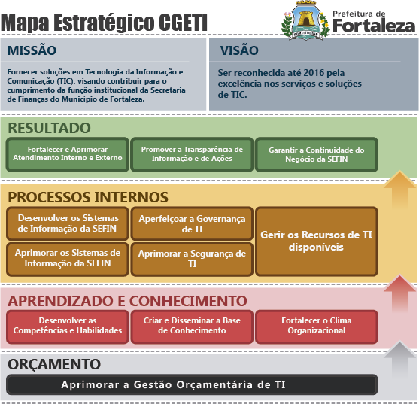
Planejamento: Elaboração do PDTI
Ações Realizadas

Slide 12
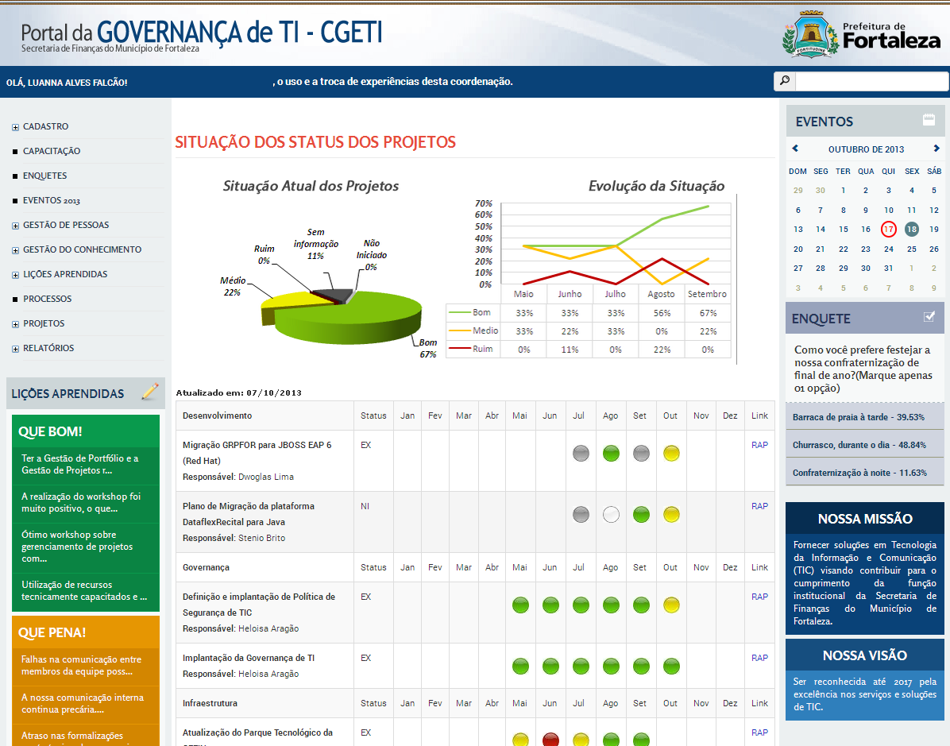
Ações Realizadas

Slide 13
Segurança da Informação
Ações Realizadas
Política de Segurança de TI implantada;
Implantação do Sistema de Gestão de Segurança da Informação;
Definição de Plano de Continuidade de Negócios;
Busca por confidencialidade, integridade e disponibilidade das informações.

Slide 14
Projetos: Implantação do PMO
Ações Realizadas

Slide 15
Serviços: Implantação de controle de incidentes
Ações Realizadas
Fila | Total de Chamados Recebidos
BI | 221
CEGOV | 72
CEINF | 6.868
GRPFOR-CUMA(Recital) | 28
GRPFOR-FC | 2.322
GRPFOR-ISS | 1.493
GRPFOR-Nucleo | 1.257
Internet | Intranet | 411
OTRS | 66
Outros Sistemas | 36
SIMAT | 484
SIT | 942
Suporte | 15.264
Total | 29.464

Slide 16
Coordenadoria de Gestão Estratégica de TI - COGETI
TÍTULO DA APRESENTAÇÃO AQUI
Infraestrutura de TI
Jurandir Gurgel
Secretário Municipal de Finanças

Slide 17
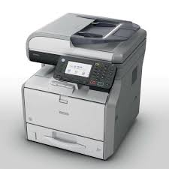
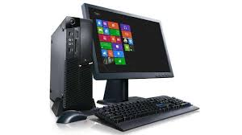
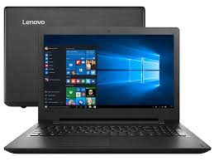

Parque Tecnológico
530
80
50
1. Regularização/Contratação:
Microsoft Windows e Office;
Rede wi-fi;
Banco de Dados ORACLE e SQL;
Licenças Redhat;
Antivirus;
Acesso internet redundante;
Substituição cabeamento;
Ferramentas de Backup;
Equipamentos de Segurança;
Datacenter Modular Seguro.
Servidores físicos: 30
Servidores virtuais: 185

Slide 18
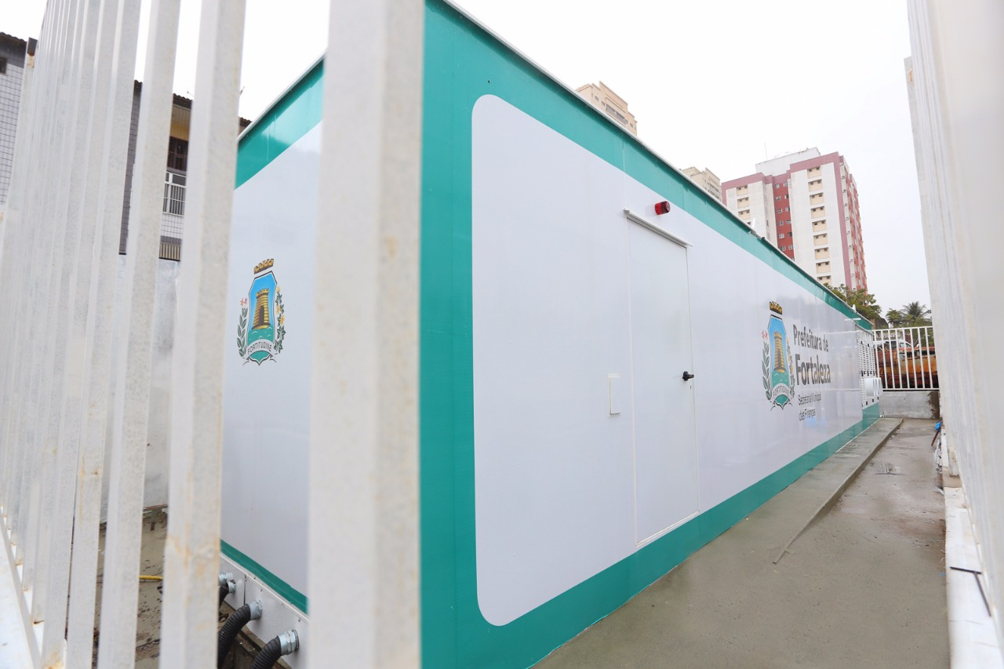
Datacenter Modular Seguro - DCMS

Slide 19
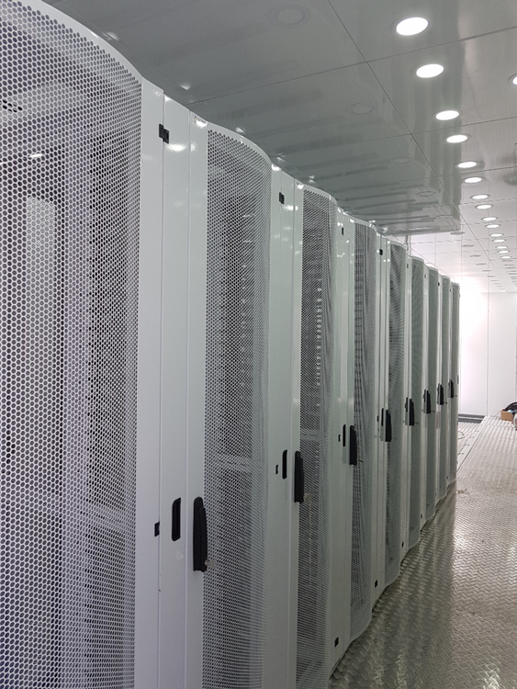
Datacenter Modular Seguro - DCMS
2. Alto Desempenho
Sistema de Energia Ininterrupta – No Break e Gerador;
Sistema de Aterramento;
Ar-condicionado de precisão;
Sistema de cabeamento estruturado;
Circuito fechado de TV
Sistema de controle de acesso, monitoração ambiental, controle, prevenção e combate a incêndio;
Supervisão Remota e Monitoramento do DSMS por 36 (trinta e seis) meses

Slide 20
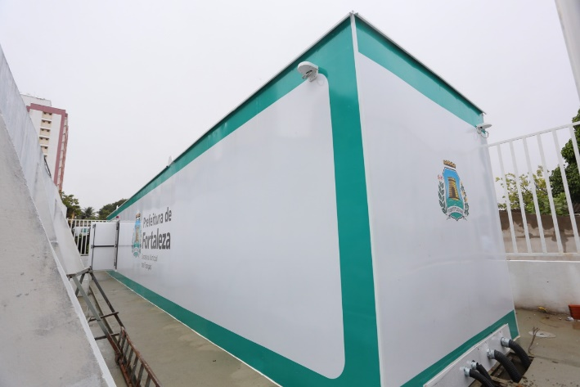
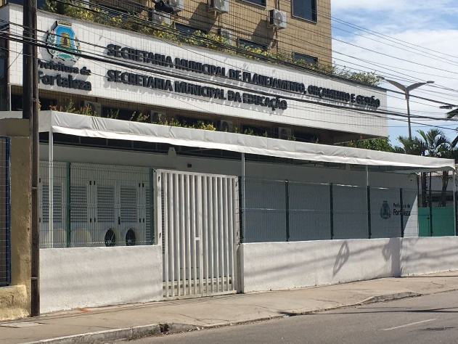
Datacenter Modular Seguro - DCMS
SEFIN
SEPOG
Datacenter TIER 3 - total redundância da infraestrutura do Data Center (elétrica, climatização, rede), permitindo a manutenção sem interrupção na operação e assegurando a disponibilidade
Oferece uma disponibilidade de 99.98%;
Manutenção sem impacto na continuidade do serviço dos servidores presentes;
Redundância no DCMS da SEPOG.

Slide 21
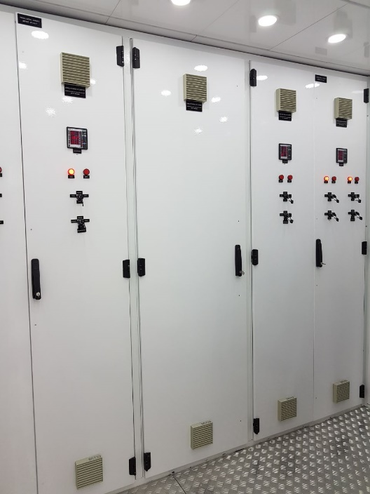
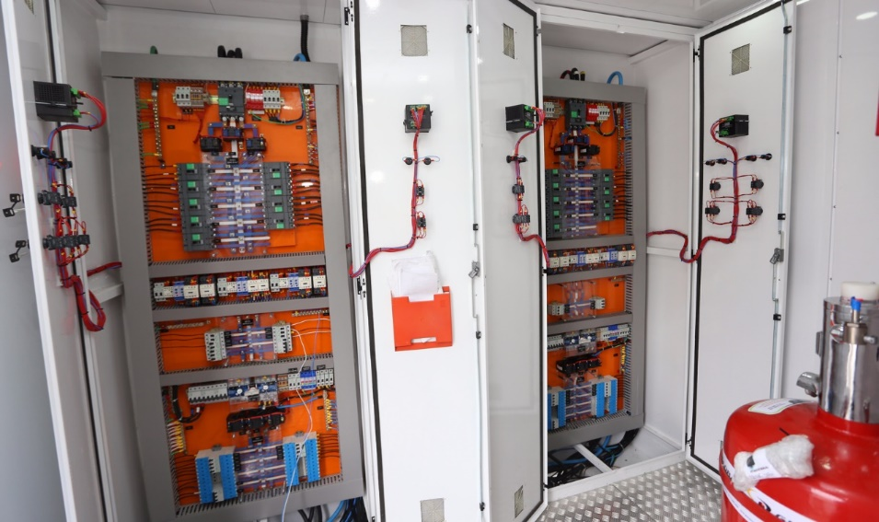
Datacenter Modular Seguro - DCMS

Slide 22
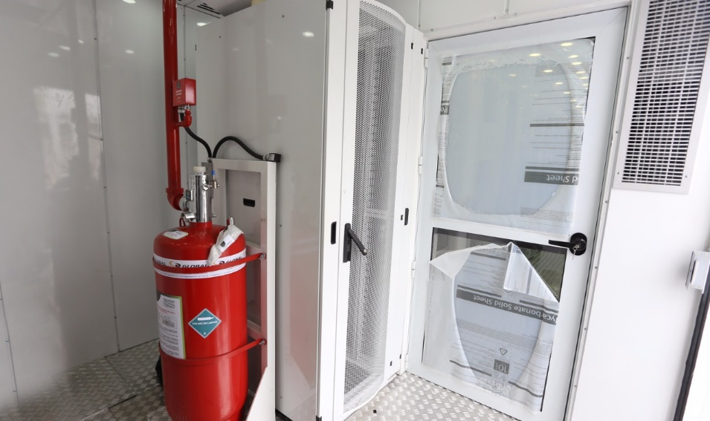
Datacenter Modular Seguro - DCMS

Slide 23
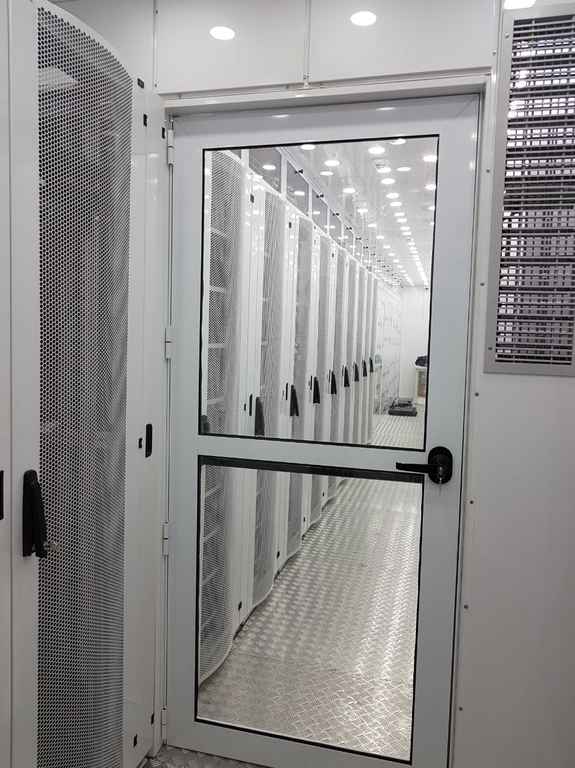
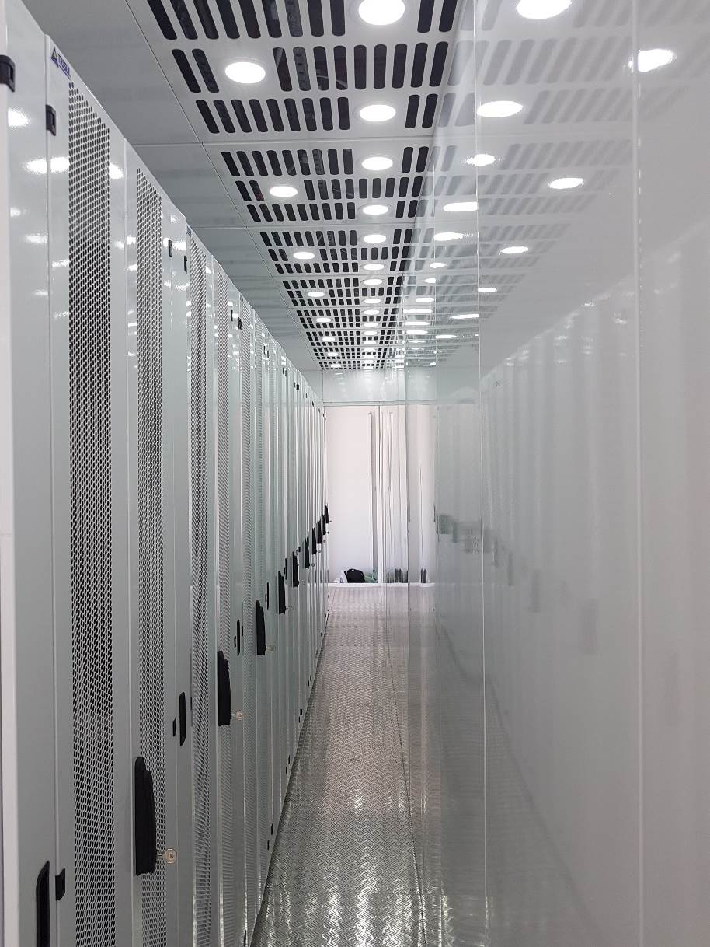
Datacenter Modular Seguro - DCMS

Slide 24
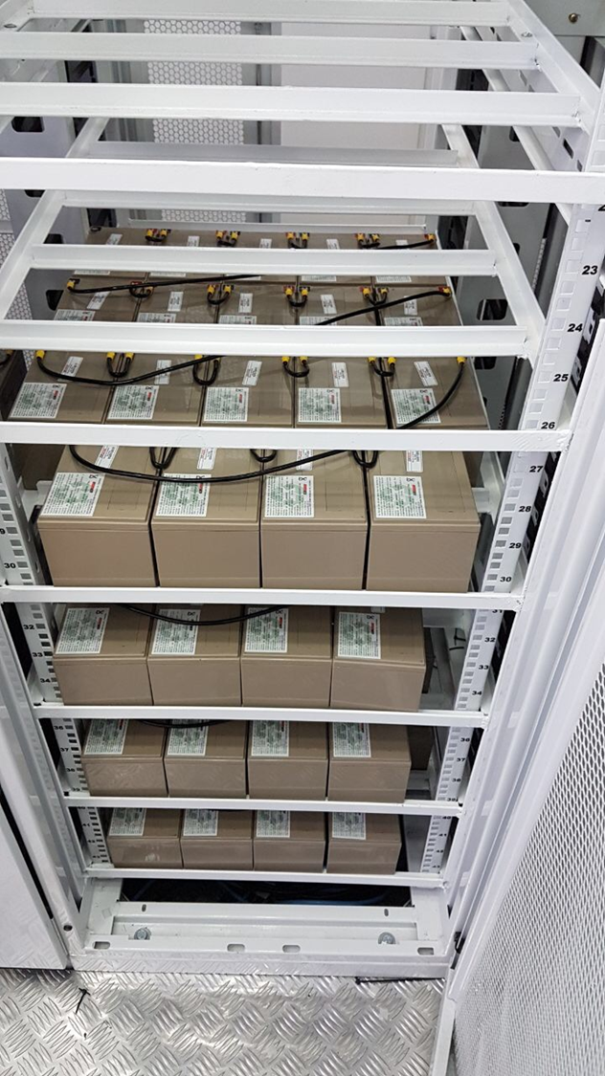
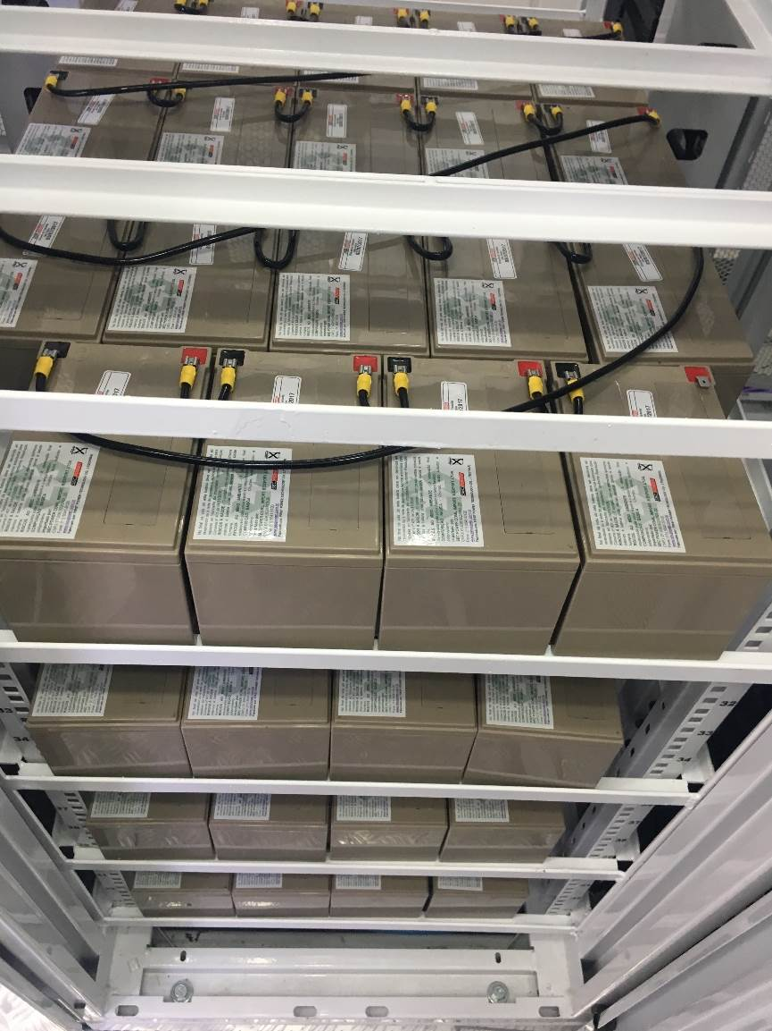
Datacenter Modular Seguro - DCMS

Slide 25
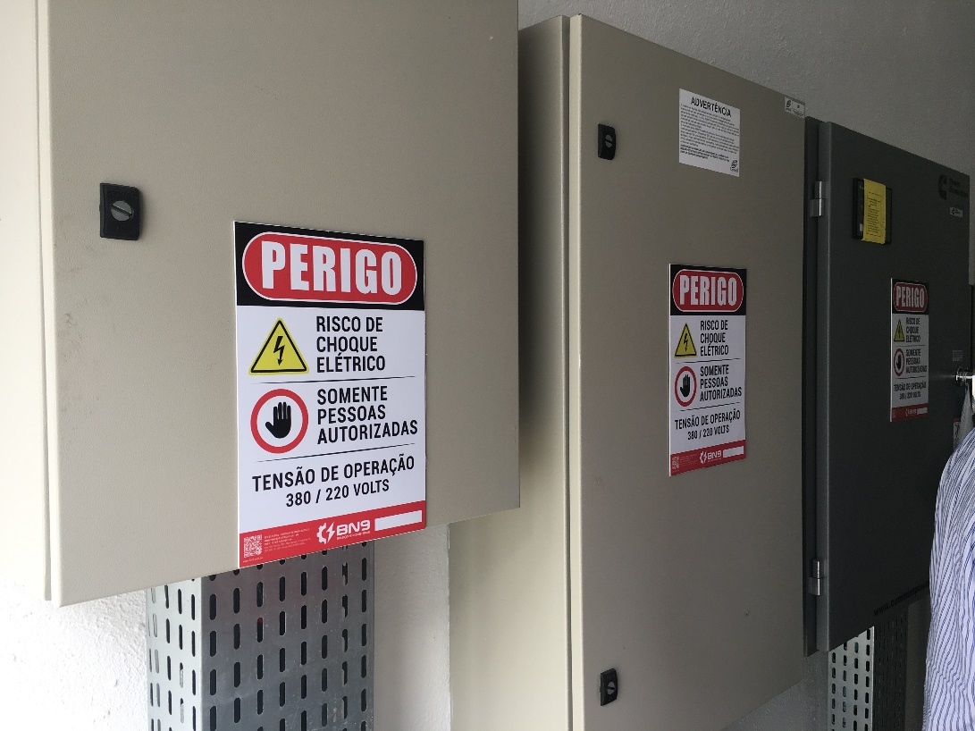
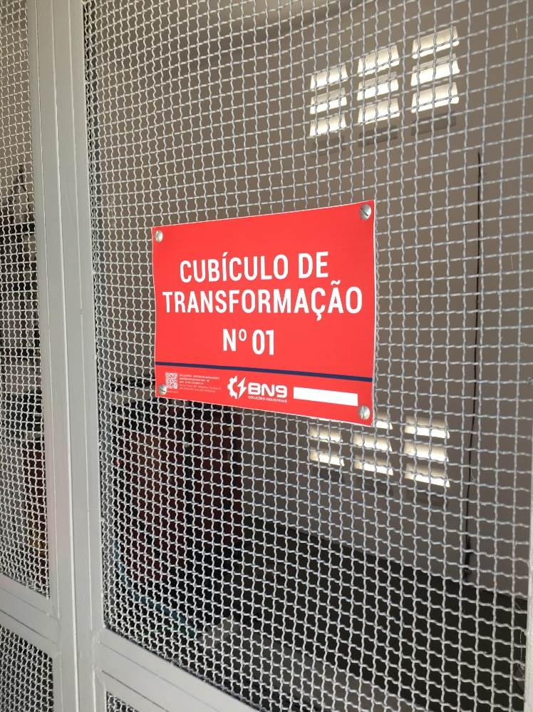
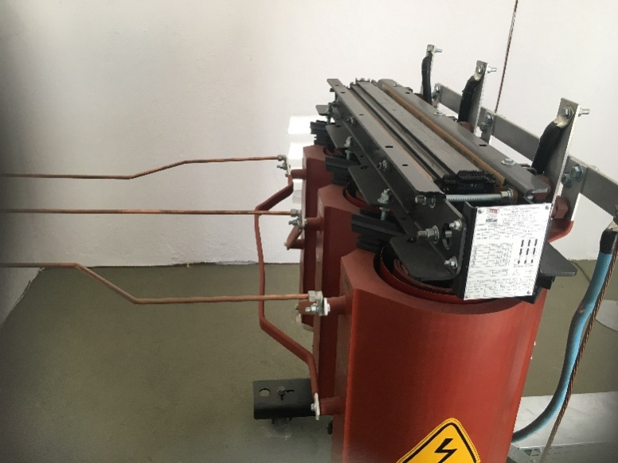
Datacenter Modular Seguro - DCMS

Slide 26
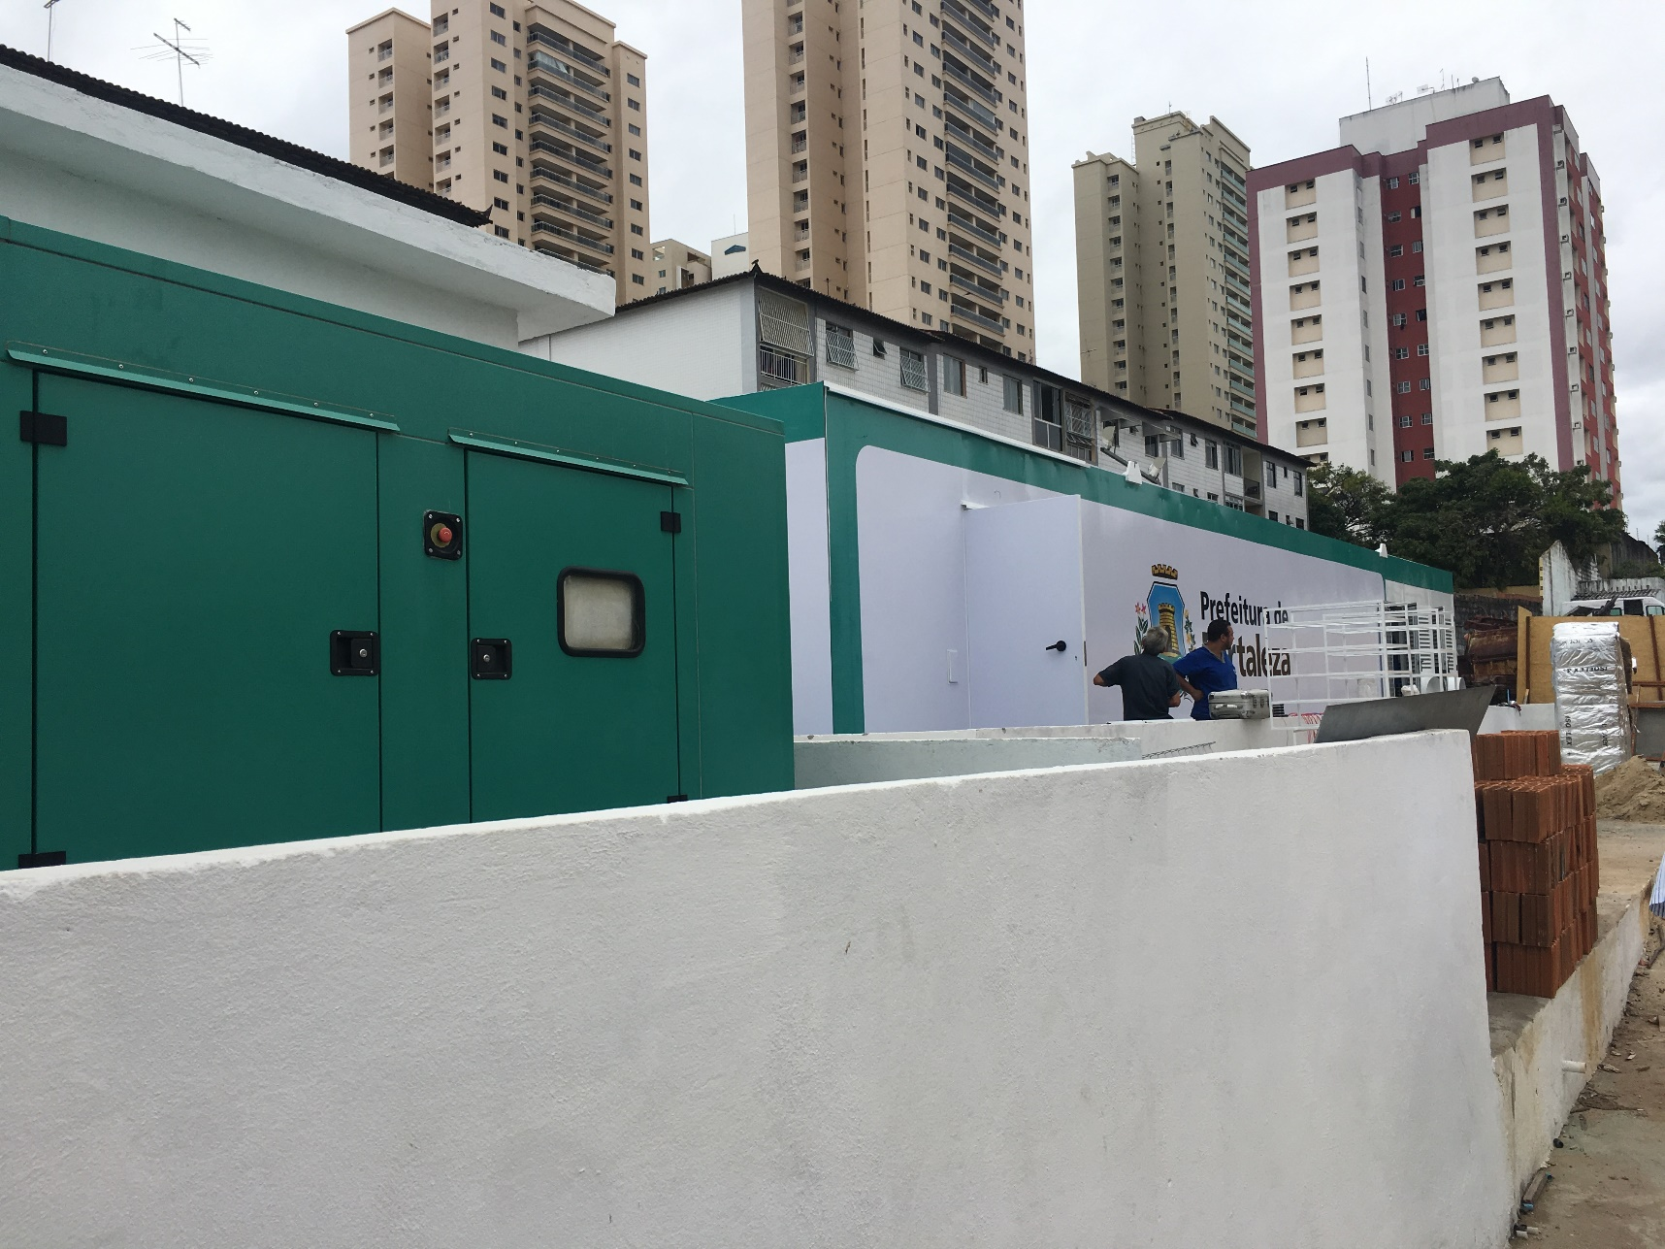
Datacenter Modular Seguro - DCMS

Slide 27
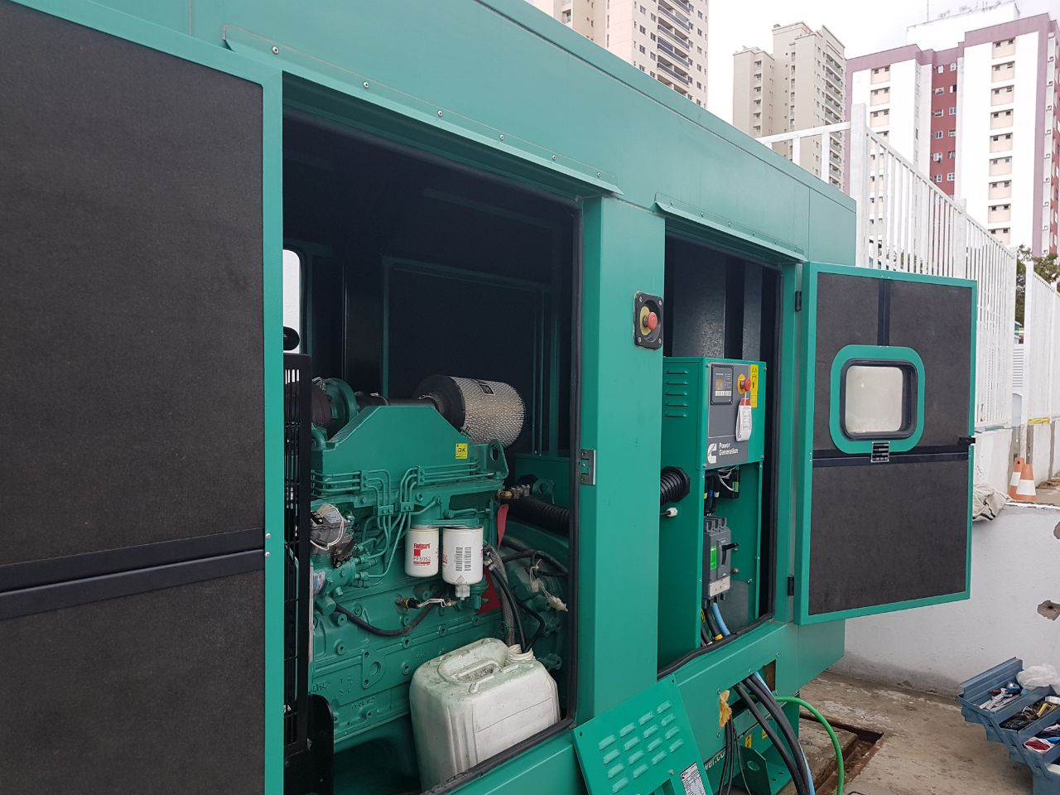
Datacenter Modular Seguro - DCMS

Slide 28
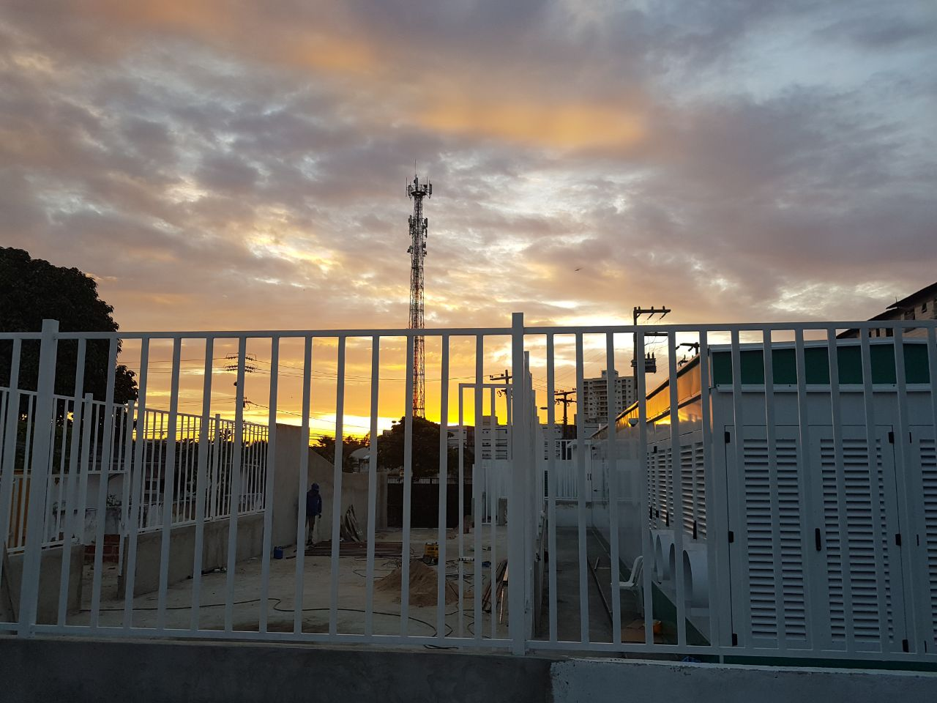
Datacenter no Pôr do Sol....

Slide 29
Coordenadoria de Gestão Estratégica de TI - COGETI
TÍTULO DA APRESENTAÇÃO AQUI
Desenvolvimento de Soluções de TI
Jurandir Gurgel
Secretário Municipal de Finanças

Slide 30
Desenvolvimento de Soluções de TI
Criação de um novo sistema ou módulo de um sistema existente
Projetos
Papel da
CEDES
Desenvolver projetos de software e manter os sistemas de informação, agregando inteligência e eficiência ao negócio.
Gestão corretiva, adaptativa e evolutiva dos sistemas de TI, utilizados no dia a dia de trabalho
Sustentação

Slide 31
Áreas de Negócio e Sistemas de TI
SEFIN – ÁREAS DE NEGÓCIO
COTEM
CATRI
COPLAN
ASCON / ASSINT / ASGOV / COAFI
GRPFOR
Financeiro;
Contábil
JAVA EE / Oracle
GRPFOR
Segurança; Arrecadação;
IPTU; ITBI; ISS;
Pessoas; Processo
JAVA EE / Oracle
NOTA FORTALEZA
.NET / SQL Server
Relatórios gerenciais e soluções de inferência
.NET / SQL Server
EDUCAÇÃO FISCAL
.NET / SQL Server
SIGEM
Dívida Pública Passiva; Operações de Crédito; Capacidade de endividamento e pagamento
.NET / SQL Server
ISS FORTALEZA
JAVA EE / Oracle
SEFIN – SISTEMAS DE INFORMAÇÃO
SIGEP
.NET / SQL Server
SITFOR
Ruby / PostgreSQL
CONTROLE URBANO
SEUMA / AGEFIS
CFILA
.NET / SQL Server
SIAPLAN
Ruby / PostgreSQL
SOL
.NET / SQL Server
SIMAT (Legado)
Certidão Negativa; Fiscalização
DATAFLEX
GRPFOR
Taxas; Permissionários;
Fiscalização; Alvarás
JAVA EE / Oracle
E-SEFIN
JAVA EE / Oracle
SERVIÇOS WEB / INTRANET
.NET / SQL Server
BUSINESS INTELLIGENCE
COGNOS

Slide 32
Sistemas Entregues
 | 2014 | 2015 | 2016 | 2017 | TOTAL
COTEM | 2 | 8 | 5 | 2 | 17
CATRI | 5 | 9 | 14 | 7 | 35
COPLAN | 1 | 2 | 3 | 2 | 8
COGETI | 1 | 2 | 1 | 1 | 5
TOTAL | 9 | 21 | 23 | 12 | 65

Slide 33
Modernização dos Sistemas (2014)
ISS Fortaleza - Delegação de funcionalidade
GRPFOR-Segurança, Pessoa, Endereço, Mercado Imobiliário, IPTU Sujeito Passivo e SIT, SmartFor
12/15/2014
Hoje
1/1/2014
SIT - Integração Alvará Fácil
ITBI - cadastro e avaliação no GRPFOR
ISS Fortaleza
Novo Portal da Transparência
3/30/2014
6/30/2014
10/1/2014
Nota Fortaleza
SIGEM - Dívida pública
GRPFOR - Versão EAP6
12/30/2014
4/24/2014
6/30/2014
11/1/2014
2014
jan
fev
mar
abr
mai
jun
jul
ago
set
out
nov
dez
2014
CATRI
COTEM
COPLAN
COGETI

Slide 34
Modernização dos Sistemas (2015)
Conciliação Bancária
11/30/2015
GRPFOR-Negociação PPI e Remissão de débito
12/10/2015
Integração com SEPOG (Patrimônio / Cota Financeira)
BI-Projeção receita tributária
1/1/2015
Digitalização dos Contratos vinculando-os ao GRPFOR-FC
Reestruturação do Portal
12/20/2015
1/15/2015
7/10/2015
SIT - Nova arquitetura
Hoje
IPTU - Lançamento e beneficio
Nota Fortaleza - Auditoria Externa
Relatórios oficiais RGF
1/20/2015
4/18/2015
8/30/2015
12/30/2015
Postagem Correios
GRPFOR - Modularização e SSO
Espacialização CPBS
2/1/2015
4/30/2015
9/15/2015
Gestão do Simples Nacional
GRPFOR-FC (1a fase)
GRPFOR-FC - Reestruturação dos Relatórios
SIT - PGVI integrado GRPFOR
2/28/2015
5/30/2015
9/30/2015
BI - Lançamento IPTU
ISS - CPBS
Relatórios oficiais RREO
SIGEM - SIGOC
12/30/2015
3/1/2015
6/30/2015
7/30/2015
9/30/2015
2015
jan
fev
mar
abr
mai
jun
jul
ago
set
out
nov
dez
2015
CATRI
COTEM
COPLAN
COGETI

Slide 35
Modernização dos Sistemas (2016...)
ITBI- Lançamento e Arrecadação no GRPFOR
8/30/2016
Reformatação das Consultas BI/SMARTFOR
8/30/2016
ISMF - Índice de Sinalização de Monitoramento e Fiscalização do ISS
9/20/2016
Integração GRPFOR-FC com SOL
9/30/2016
PRODAT - Integração GRPFOR-Débito via WS
12/1/2016
Suspensão Exigibilidade
ISS Fortaleza - Carga NFSe anterior
4/10/2017
11/30/2016
Portal Transparência - Contratos
PRODAT - ISS Simples Nacional
Automação dos Relatórios de Controle da Tesouraria
12/12/2016
ISS - Ajustes e Apropriação
SITFor - Overlay Digital
4/30/2016
12/15/2016
PRODAT - Integração GRPFOR-Arrecadação
ISS - Convênio CREA
6/30/2017
5/10/2016
12/20/2016
Desconcentração Pagamentos
Reestruturação Prêmio SEFIN
PRODAT - Controle devolução
ISS - Crédito Tributário do ISSQN Declarado e Não Pago
8/11/2016
2/10/2017
SITFor - Módulo Logradouros SEUMA
CFILA
RedeSimples
3/1/2016
10/30/2016
3/29/2017
Reestruturação do SIM
SITFor - Avaliação Imóvel PGVI
Fale com a SEFIN
GID
e-SEFIN
SIGEP
1/30/2016
4/30/2016
9/12/2016
11/30/2016
1/30/2017
3/30/2017
6/30/2017
ISS Autonomo
Reestruturação da Intranet
ISS - DDPS
JARVIS
ISS - PMON
ISS - CPOM
BI-COGNOS11
1/5/2016
3/30/2016
7/1/2016
9/21/2016
12/10/2016
2/20/2017
4/30/2017
2016
jan
mar
mai
jul
set
nov
2017
mar
mai
2017
CATRI
Hoje
COTEM
COPLAN
COGETI

Slide 36
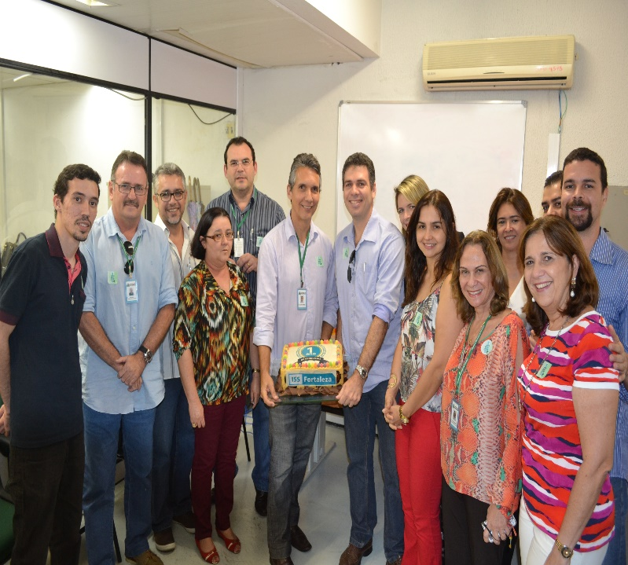
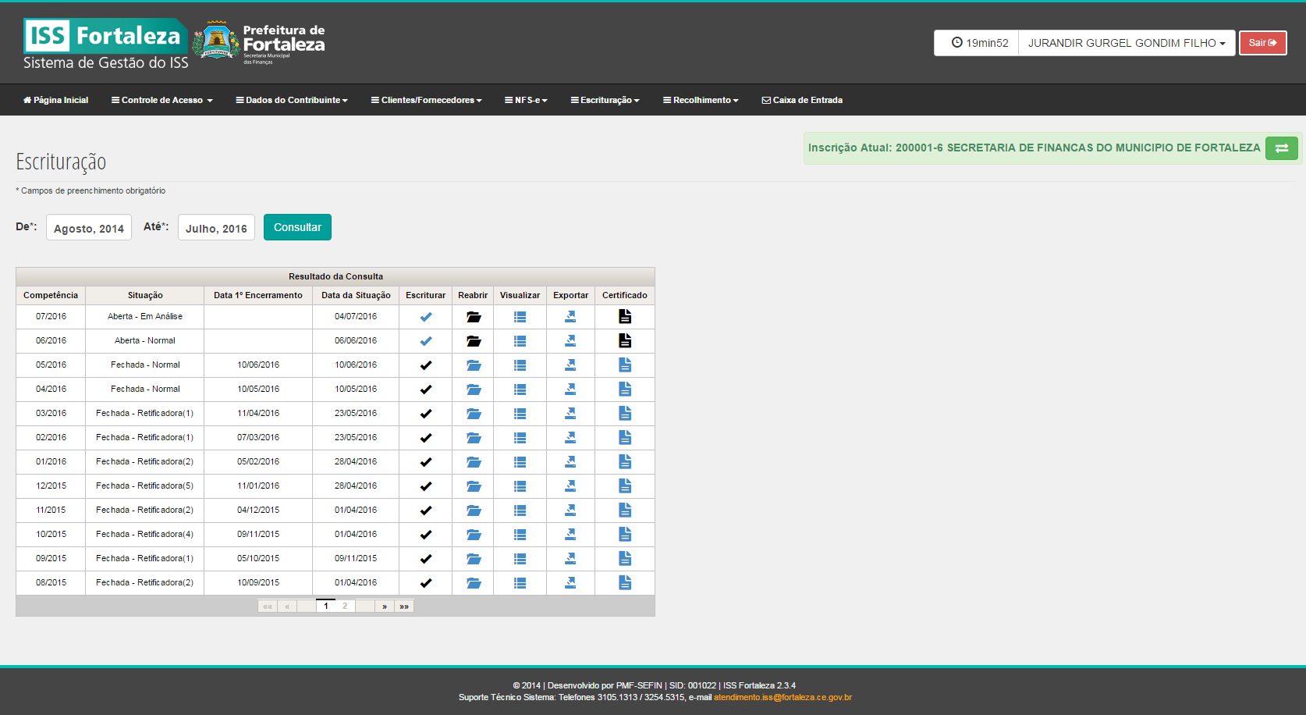
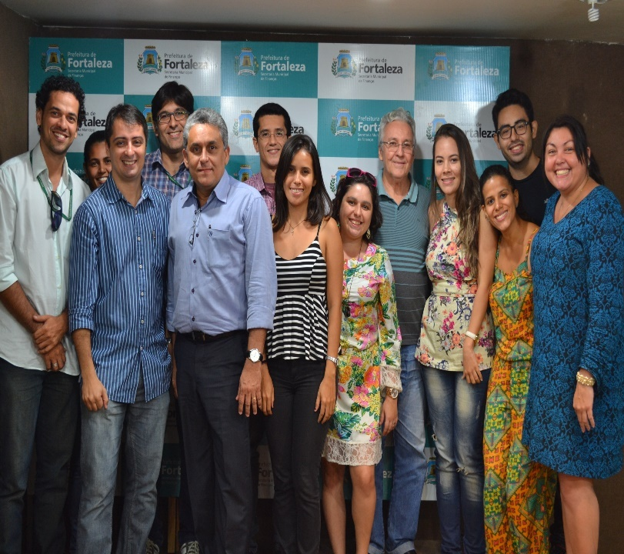
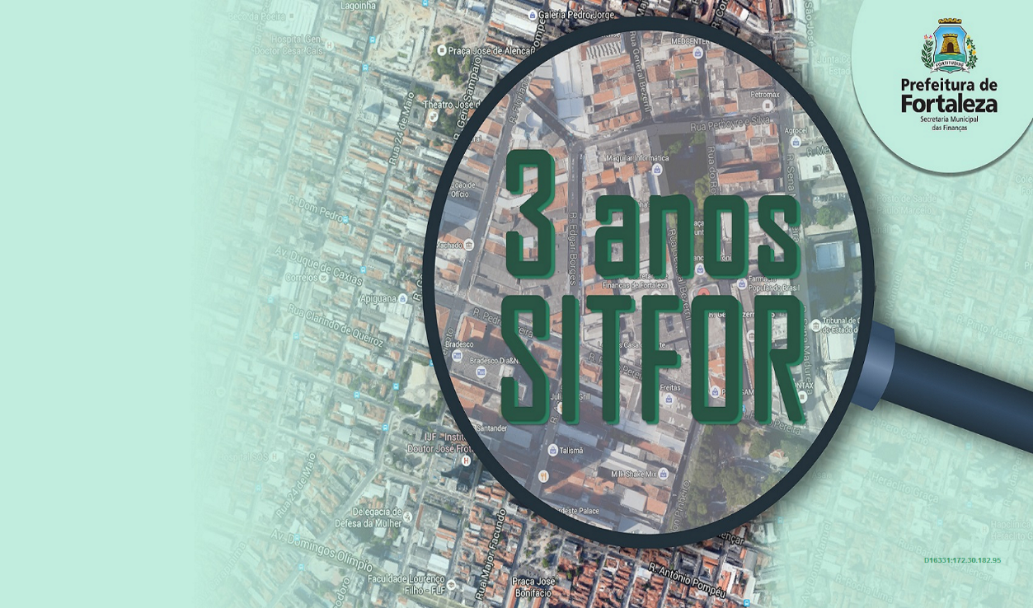

Programa FortFisco – Resultados
Crescimento de 19% em 2014 na Média Mensal de Arrecadação comparada a média de 2012 e 2013
Comemoração de 1º ANO do ISS
Média Mensal: R$ 43,5 mi => R$ 53,5 mi
Cadastro Simplificado
225.965
Cadastro Completo
93.728
M² de Área Edificada
Cadastrada
1.181.253
15%
Até Jun/16
Inscrições Analisadas
Para Espacialização
51.801
Sistema de Informação Territorial

Slide 37
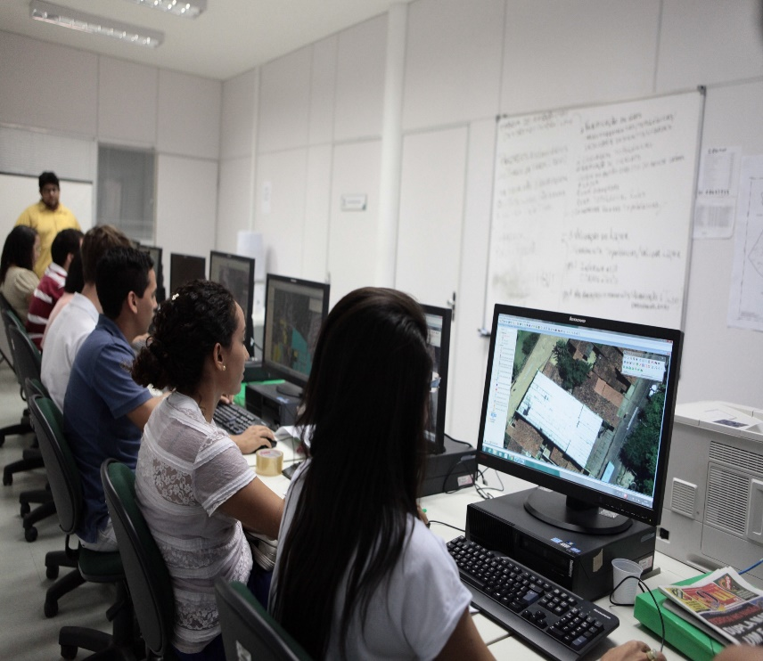
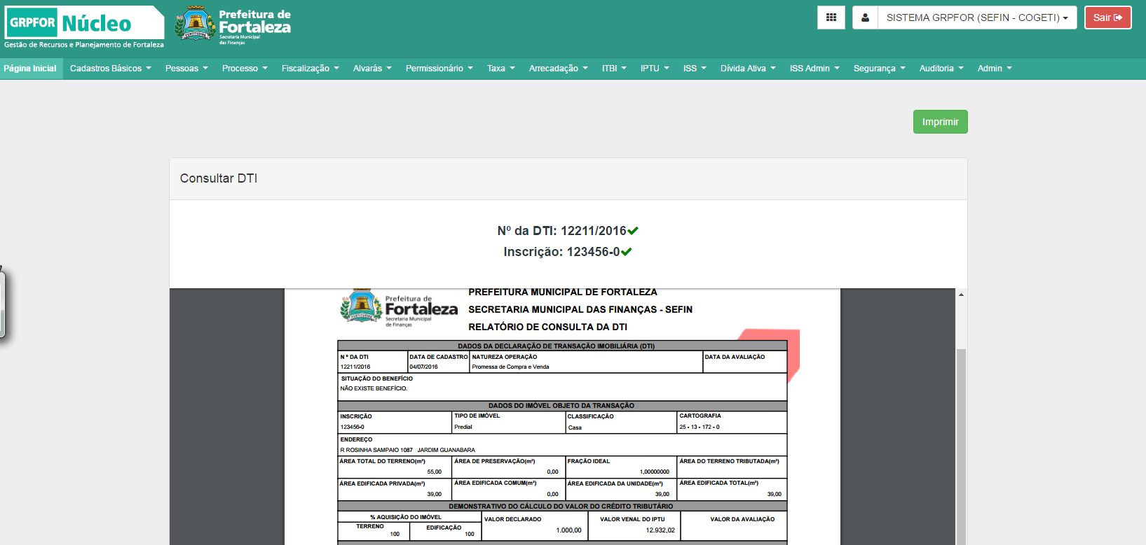
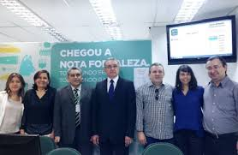
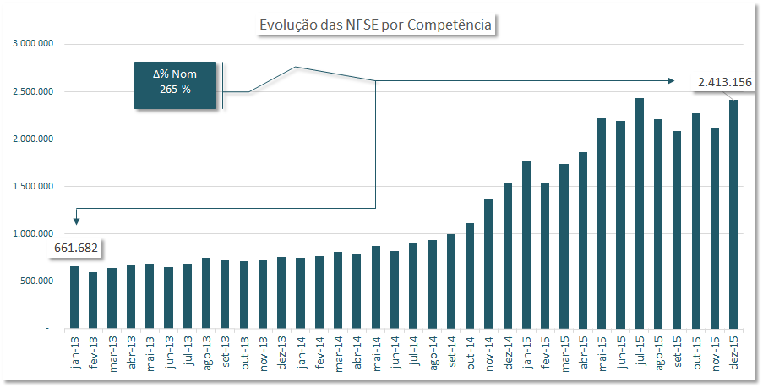

Programa FortFisco – Resultados
Nova Metodologia de
Avaliação do ITBI
Ofertas Imobiliárias Cadastradas
2014-2016 => 15.349
Modelagem Espacial e com os dados do SIT geração automática da Guia do ITBI (laudo técnico - NBR 14.653)
Contribuiu para o incremento de 67% no valor do ISS lançado;
O total de inscritos até Junho/2016 é de 68.500;
Incremento de 60% no valor do serviço das notas fiscais dos cadastrados.
Incremento de 64% na quantidade de notas fiscais de serviços solicitadas pelos participantes;
Quantidade total de prêmios sorteados (1º ao 25º sorteios): 4.242
Evolução das NFSE por Competência
∆% Nom
265
2.413.156
661.682

Slide 38
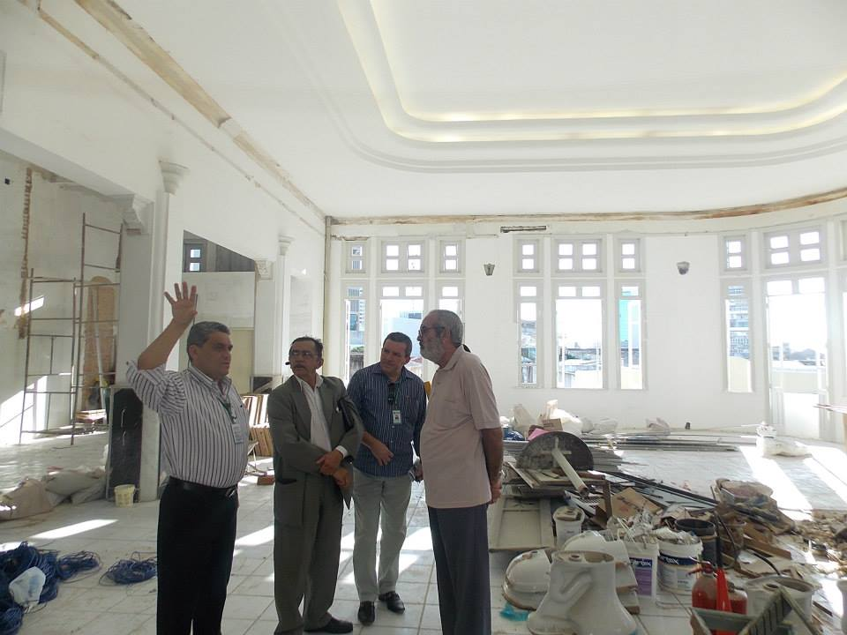
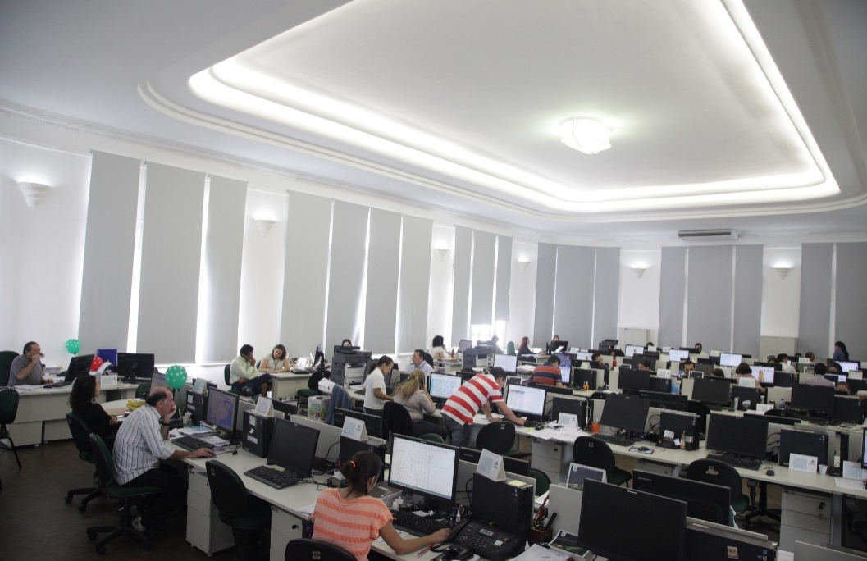
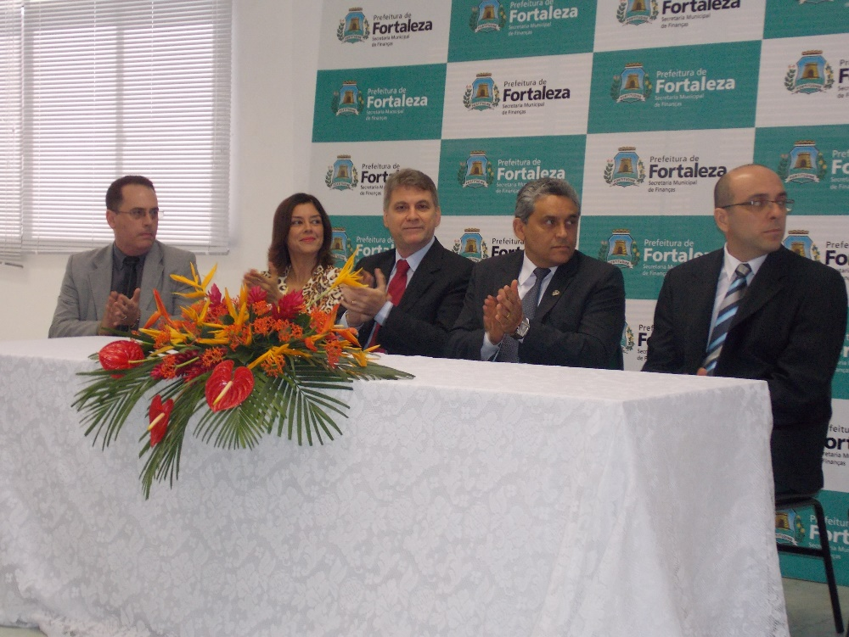
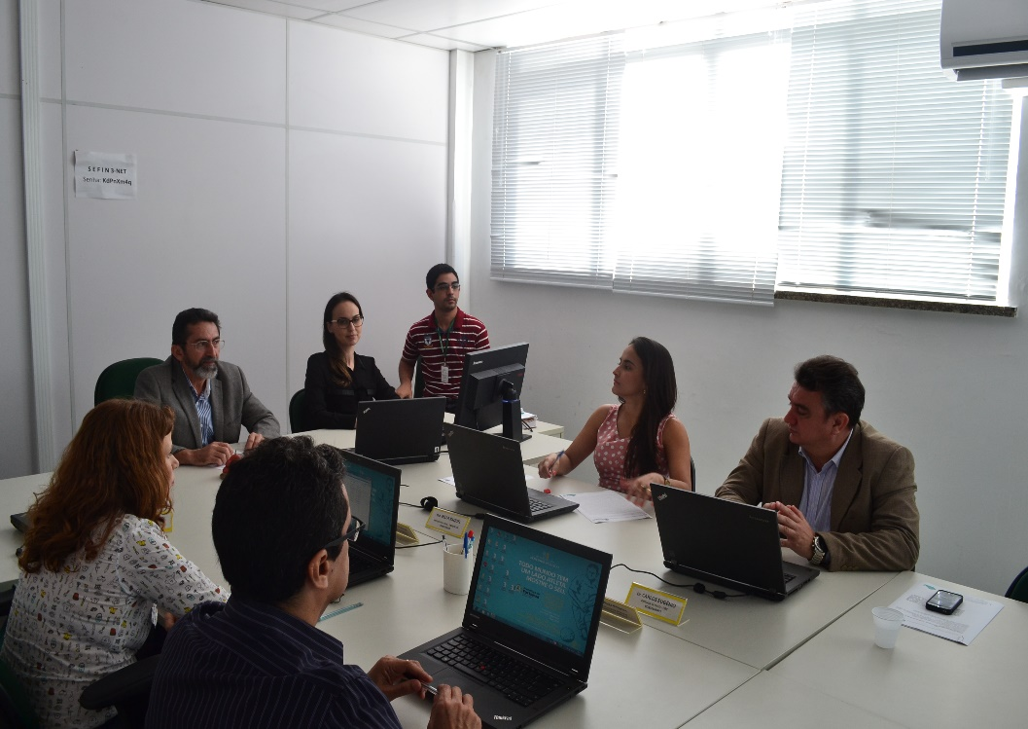
Programa FortFisco – Resultados
Melhoria da Infraestrutura Física e Tecnológica
Reforma e Restauro do Prédio Sede
Melhoria da Infraestrutura do Contencioso

Slide 39
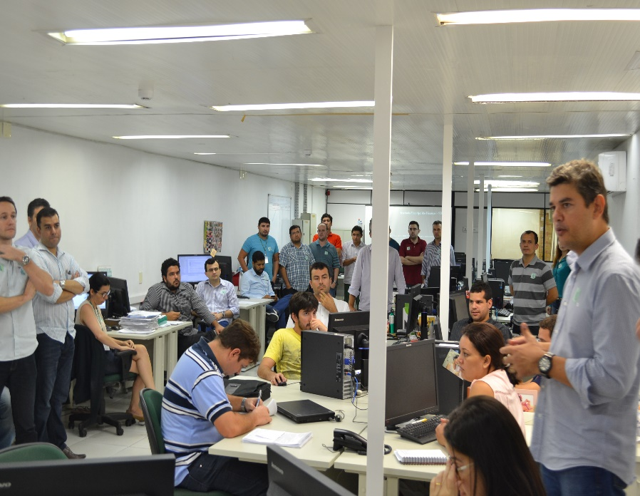
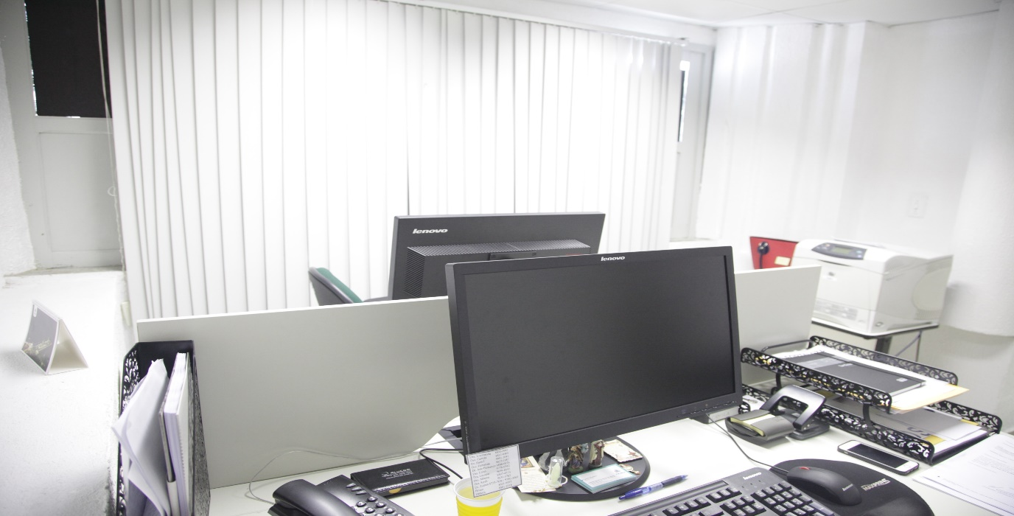
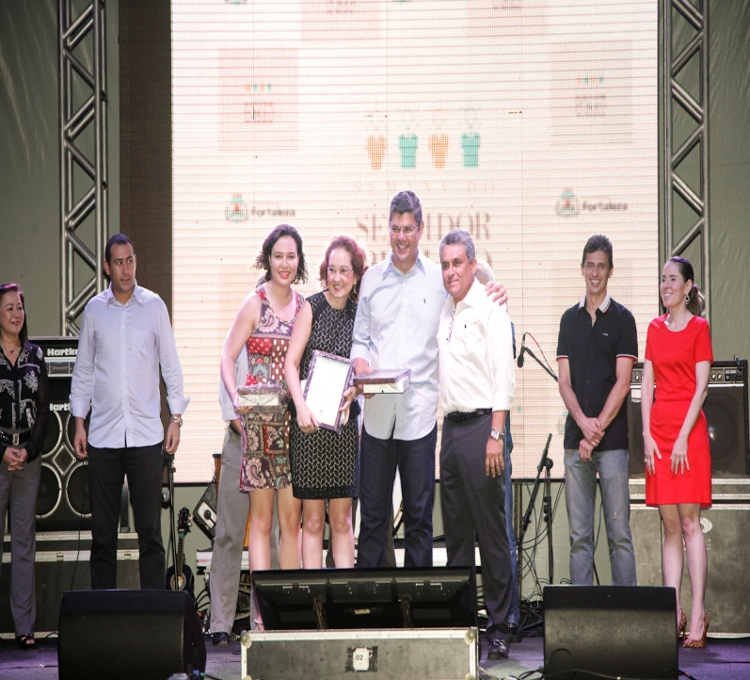
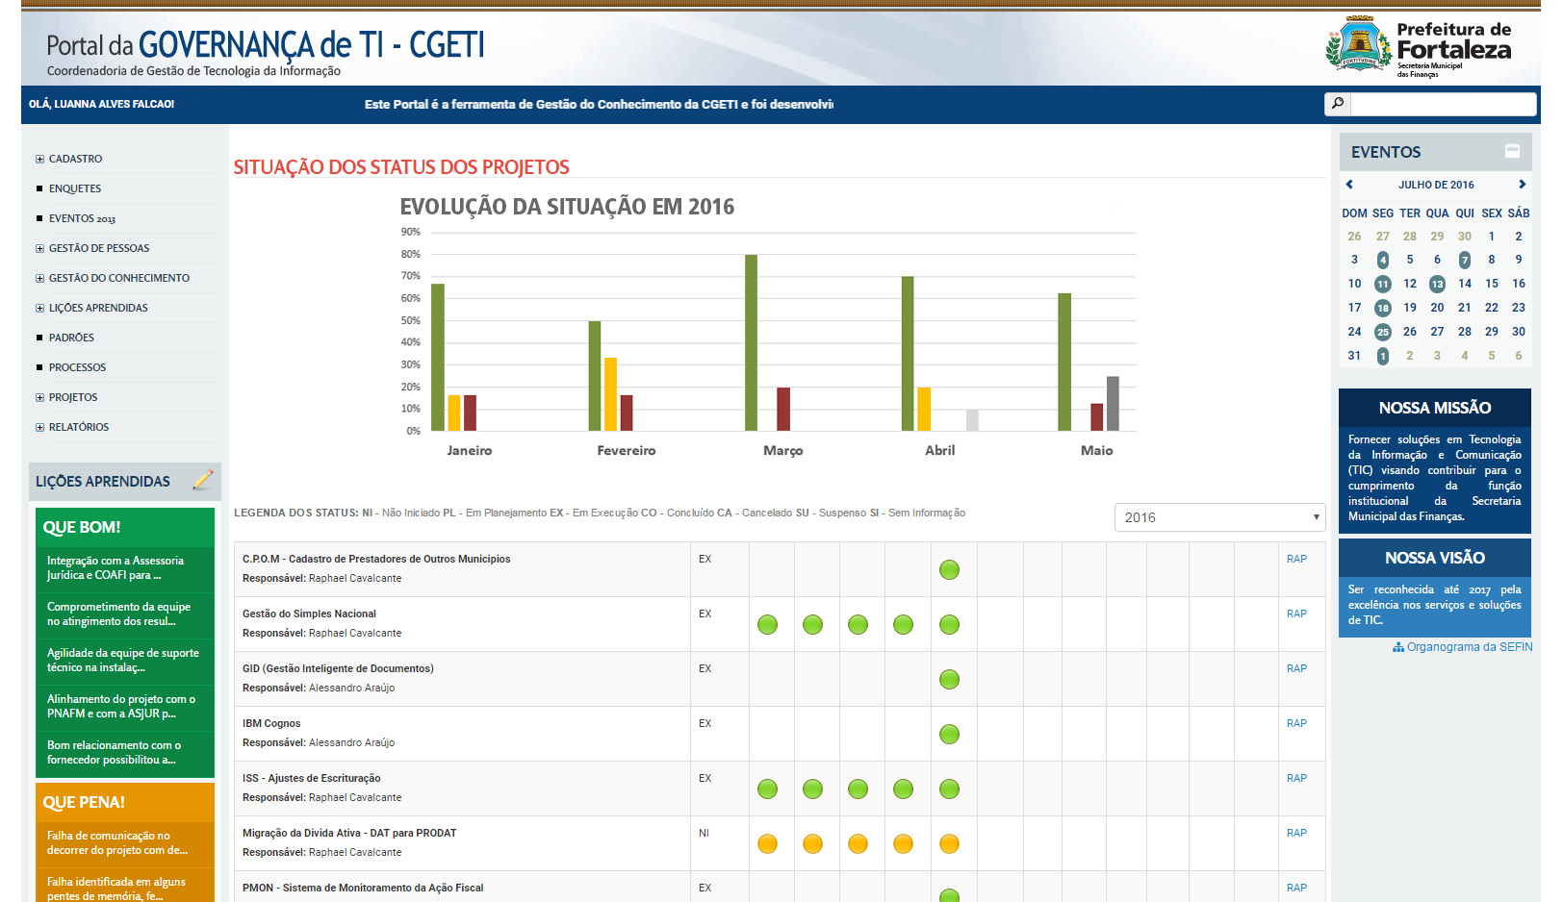
Programa FortFisco – Reconhecimento
Reestruturação e Renovação do Parque Tecnológico da Sefin:
Parque Tecnológico 100% atualizado
90% das licenças sem conformidades, hoje, 100% das licenças em conformidades
Implantação da Sala Segura para Datacenter
Definição e implantação da Política de Segurança de TIC.
Planejamento e Implantação de Site de Contingência.
2º lugar no I Prêmio Projeto Inovador, da Prefeitura de Fortaleza, pelo Modelo de Governança em TI. (2013)
1º lugar geral no VI Congresso Tecnológico, da 39ª edição do InfoBrasil, com a apresentação de artigo científico Modelo de Governança em TI.

Slide 40
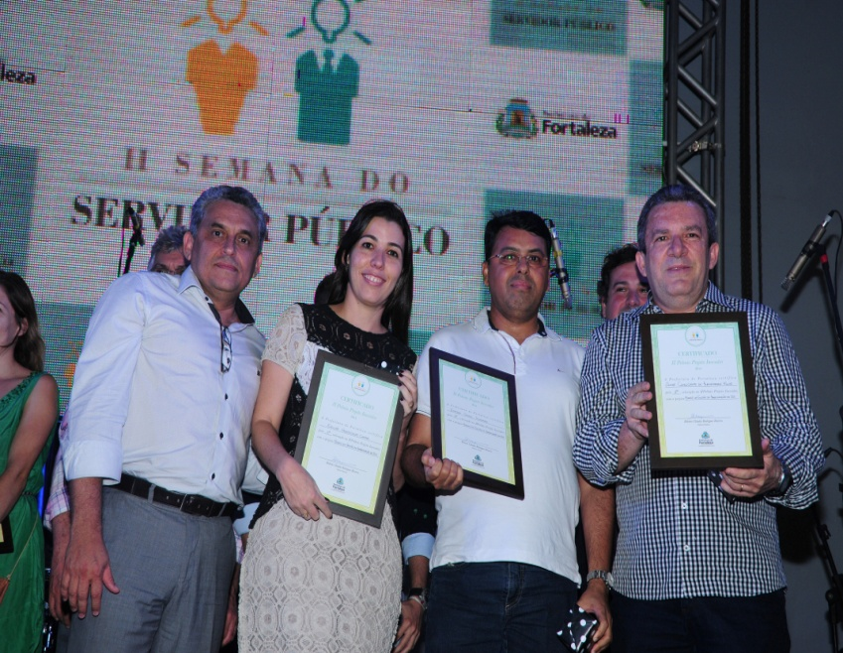
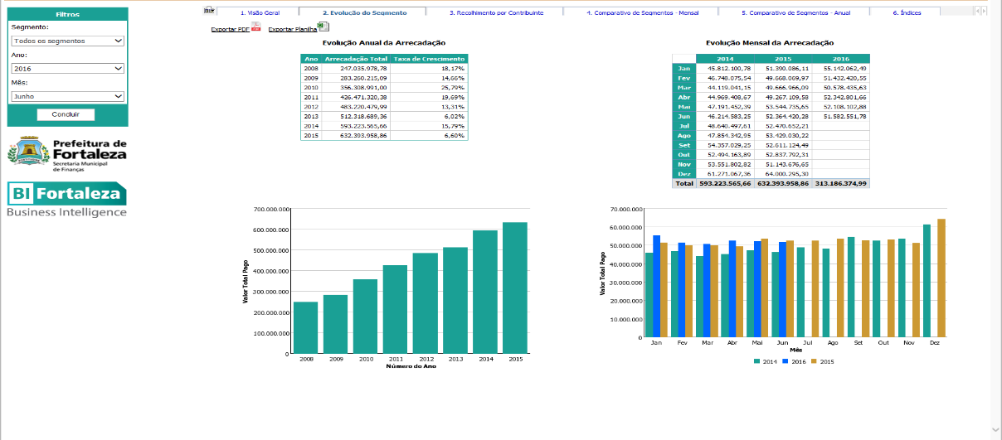
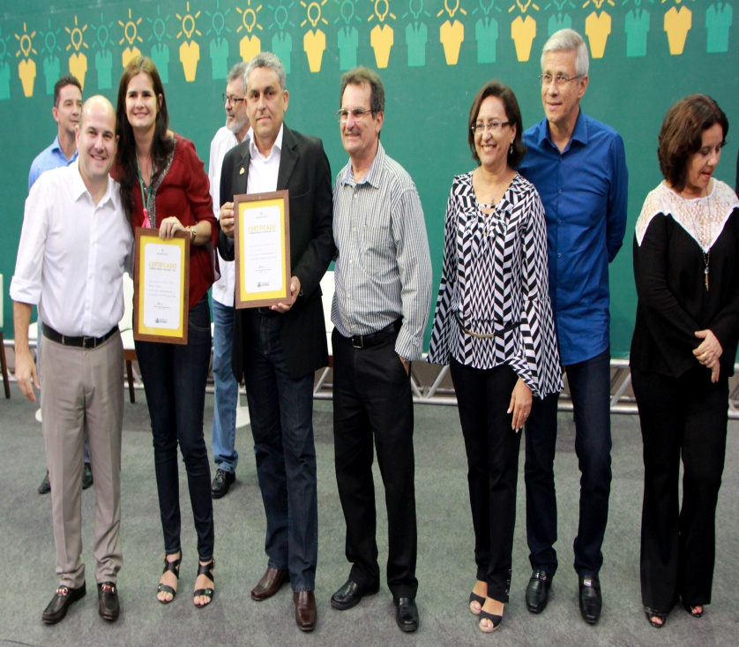
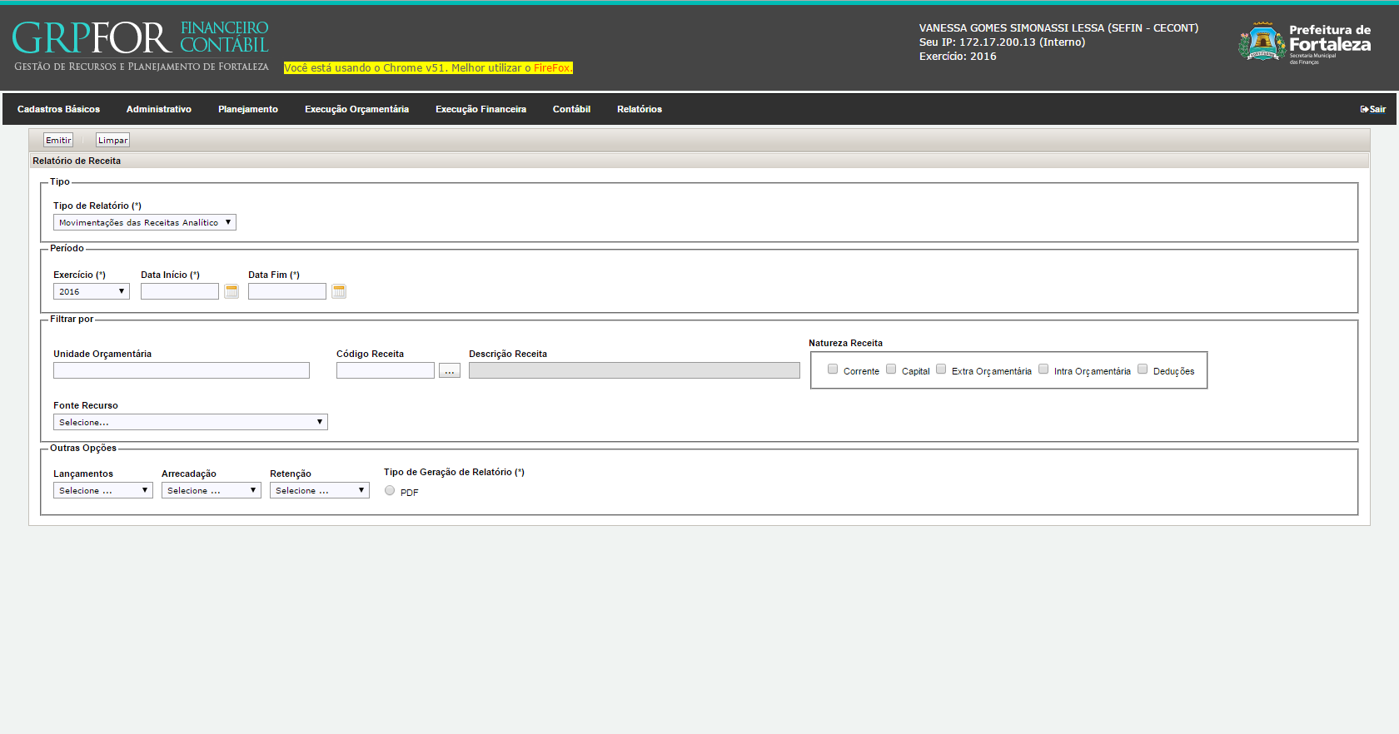
Programa FortFisco – Reconhecimento
1º lugar II Premio Projeto Inovador, da Prefeitura de Fortaleza pelo Monitoramento do ISS(2014)
1º lugar III Premio Projeto Inovador, da Prefeitura de Fortaleza pelo Sistema GRPFOR-FC do ISS(2015)

Slide 41
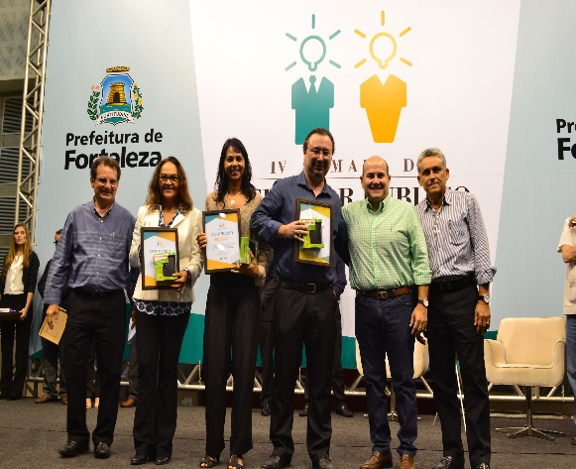
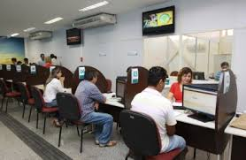
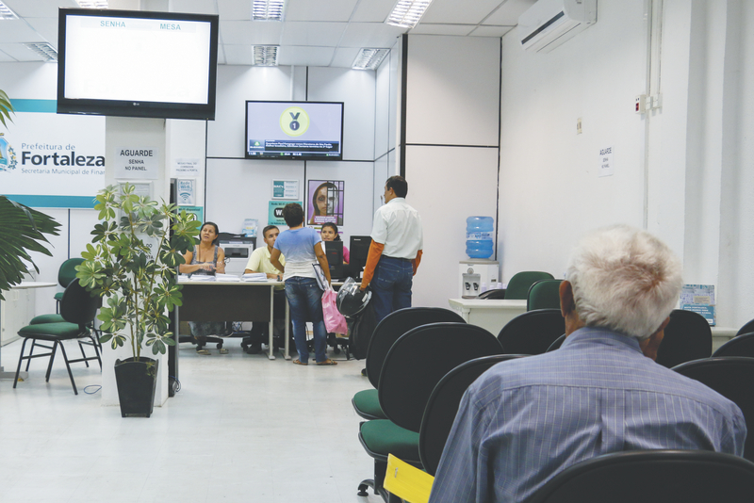
Programa FortFisco – Reconhecimento
3º lugar IV Premio Projeto Inovador, da Prefeitura de Fortaleza pelo Programa de Educação Fiscal de Fortaleza (2016)
297
437
326
Núcleos de Acolhimento
Realização 161.472 atendimentos até dezembro de 2015.
6 nas regionais e vapt-vupt de Messejana
1º em Shopping
em 11-07-2016

Slide 42
Investimentos PNAFM
PNAFM II - 1
Demandante | Recurso (R$) | % Recurso | Projetos | Vlr. Projeto (R$)
SEFIN | 7.430.311,99 | 19,11% | Projeto Software de Virtualização | 2.482.872,22
 |  |  | Ampliação do Parque Tecnológico (computadores, licenças, notebooks) | 2.326.156,00
 |  |  | Licenças de Bancos de Dados | 1.398.886,12
 |  |  | Equipamentos e Licenças Para Datacenter | 785.149,65
 |  |  | Projeto de Segurança da Informação | 437.248,00
PNAFM II - 2
Demandante | Recurso (R$) | % Recurso | Projetos | Vlr. Projeto (R$)
SEFIN | 6.715.986,86 | 17,27% | Equipamentos e Licenças Para Datacenter | 2.925.863,40
 |  |  | Implantação da Sala Segura Para Datacenter | 2.296.318,15
 |  |  | Licenças de Banco de Dados Oracle | 720.000,00
 |  |  | Ferramentas de Backup Para o Data Center | 523.666,08
 |  |  | Ampliação do Parque Tecnológico (computadores) | 175.800,00
 |  |  | Cofre de Mídia | 48.499,99
 |  |  | Capacitação Para TI: ITIL e COBIT | 25.839,24

Slide 43
Perspectivas...
Incrementar a aplicação de “inteligência” aos sistemas de negócio
Fortalecer os sistemas de "apoio à decisão"
Ampliar a segurança da informação (disponibilidade, confidencialidade e integridade) - ativo intangível
Robustecer o e-gov
Melhorar o desempenho e a qualidade das entregas de TI (parceria TI x áreas de negócio)
TI
ÁREAS DE NEGÓCIO

Slide 44

Questionamentos...
“Se me acredito capaz de fazer, terei a capacidade, mesmo que não a tenha ao começar.”
Mahatma Gandhi
Propósito: Toda ação da Sefin é para tornar Fortaleza um lugar melhor para se viver.
E-mail: Paulo.aguiar@sefin.fortaleza.ce.gov.br
Fone: (85) 3105-1259

